Slide 1
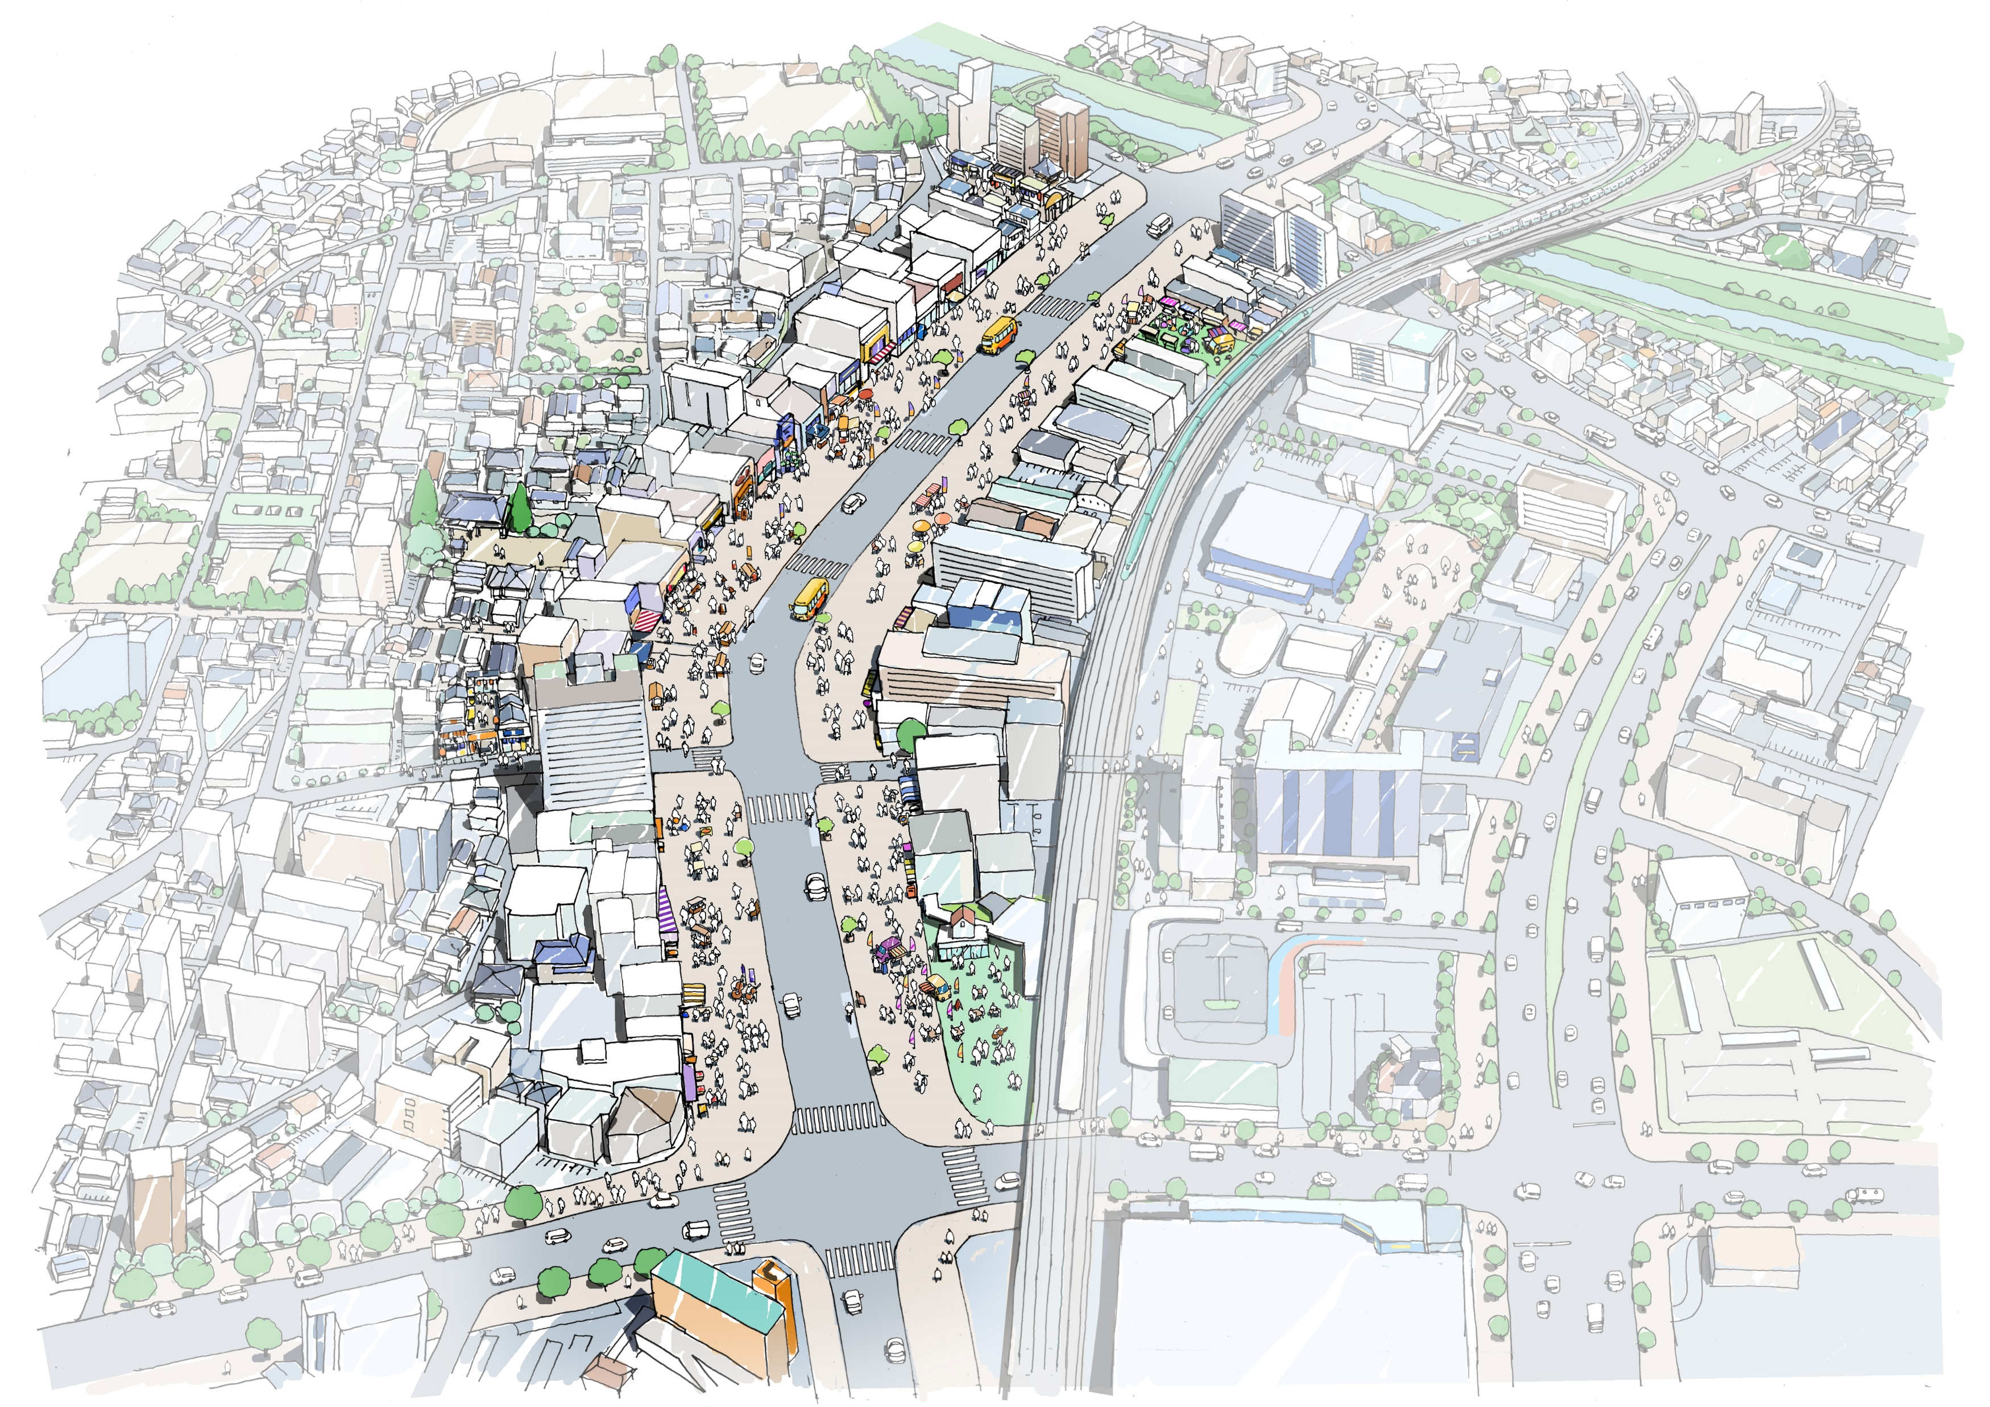
概要版
長町・街並みづくりプラン 2026
2026年３月
長町・歩いて楽しい街並みづくり検討会

Slide 2
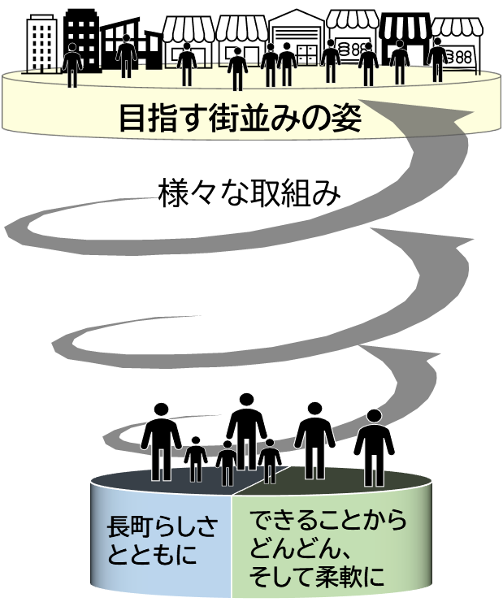


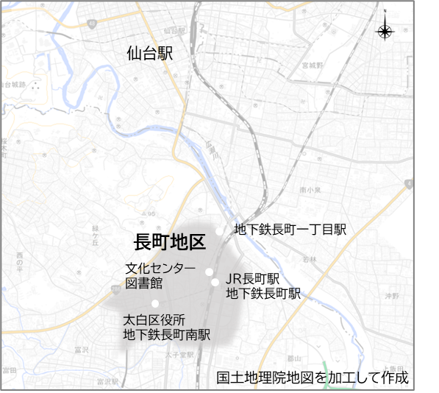
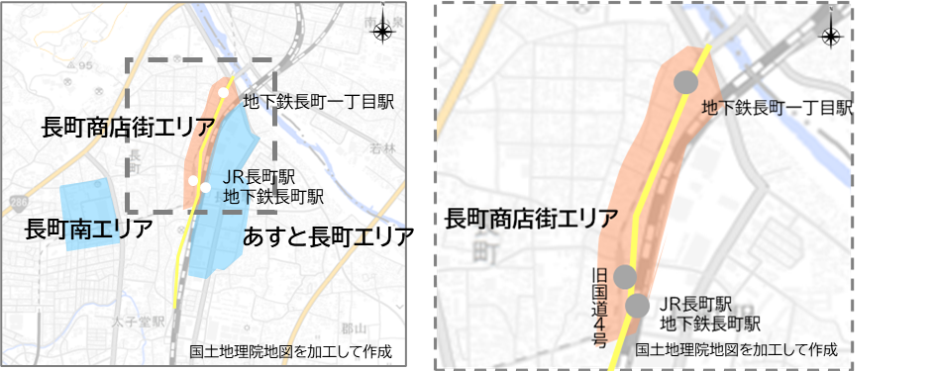

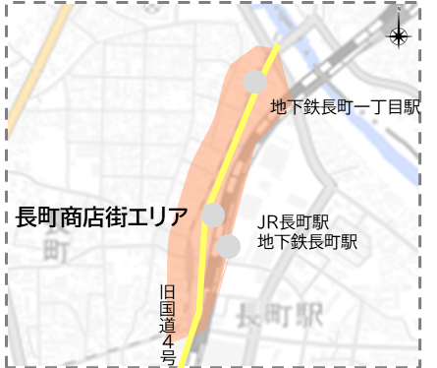
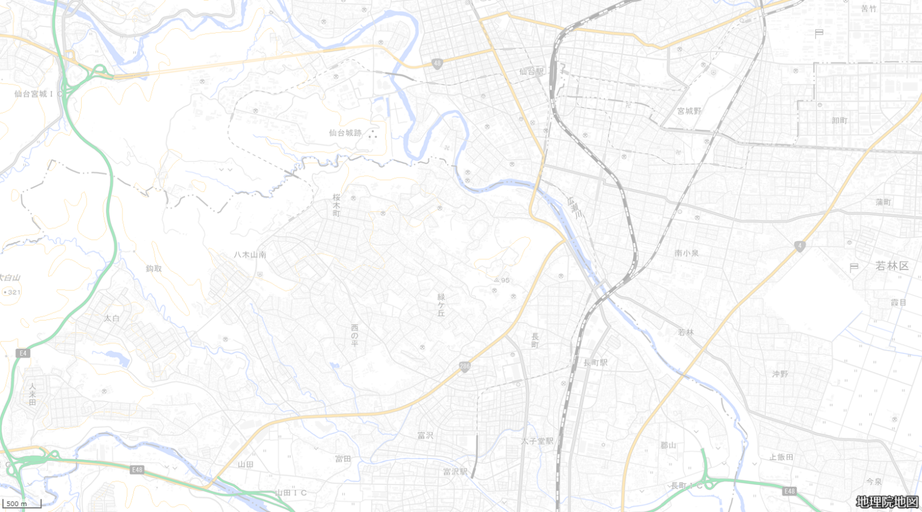
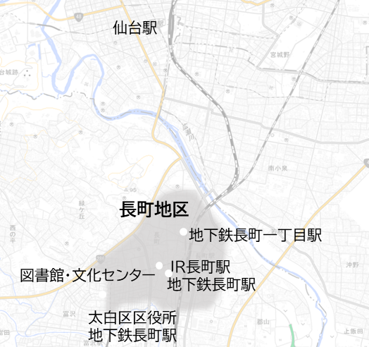
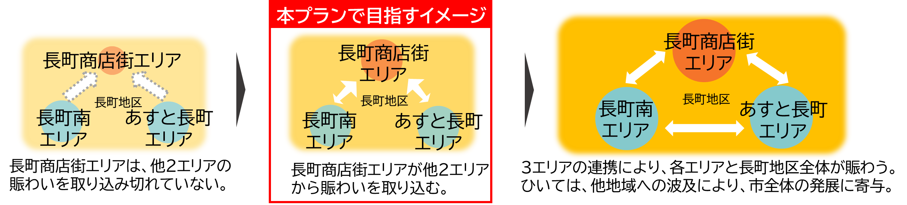
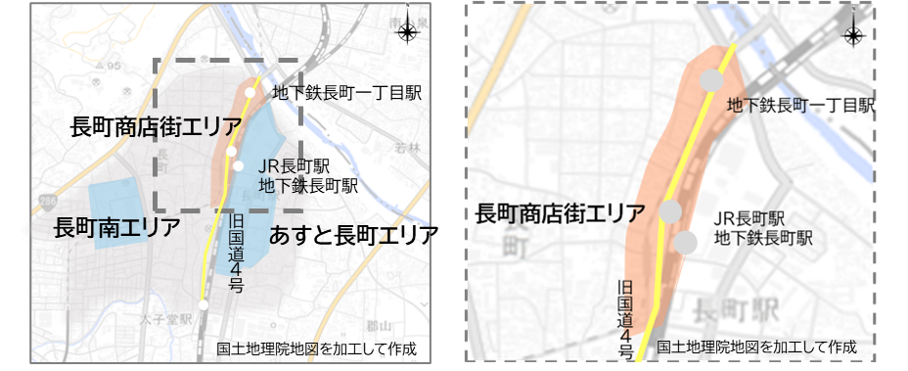
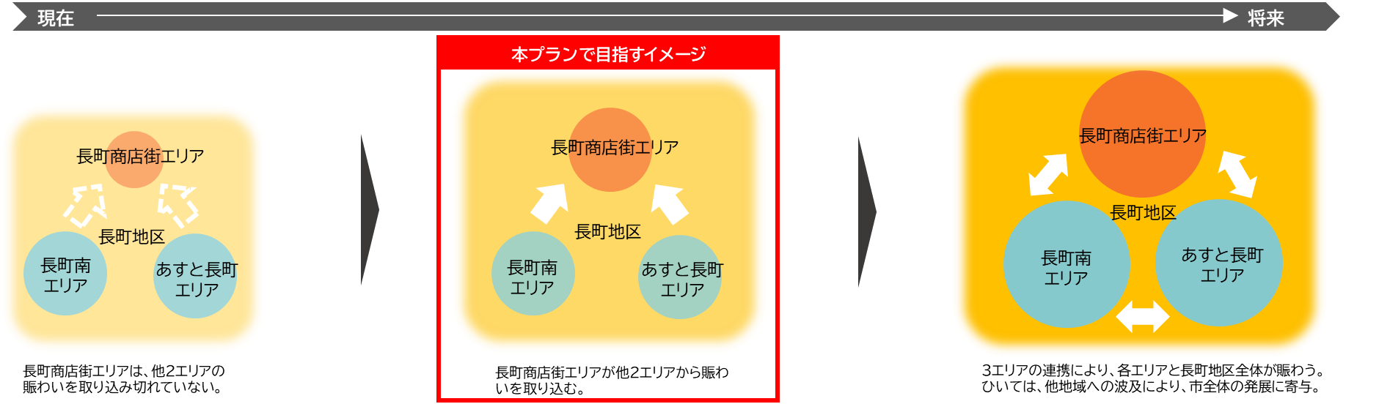
現在 将来
本プランで目指すイメージ
長町商店街エリア
長町商店街エリア
長町商店街エリア
仙台市の南部に位置する長町地区は、地区内人口※約3万人（2025年度）を抱え、JRや地下鉄の４駅とともに路線バスとの交通結節機能を有するほか、区役所等の行政施設、文化センターや図書館等の文化施設を備えるなど、市南部の広域拠点として都市機能の集積が図られています。
歴史的にも、現在のJR長町駅西側の旧国道4号周辺（長町商店街エリア）を中心に、江戸時代には宿場町として栄え、明治時代には青果市場が設置されるとともに商店が集積していました。その後も長町駅が開業し、秋保電鉄や市電の終着駅となるなど、市南部の中心地、交通・物流の拠点として発展を続け、商業のまちとして人々が行き交ってきました。
現在の長町地区には、３つのエリアがあります。
あすと長町エリアは、JR長町駅東側が区画整理事業により整備され、高層マンションや大型商業施設が立ち並び、子育て世代の人口が増加するとともに、大型商業施設やイベント広場を中心に賑わいが生み出されています。
長町南エリアは、太白区役所と大型商業施設が隣接して立地し、大型商業施設を中心に人が集まり、賑わいが生み出されています。
長町商店街エリアは、旧国道４号沿道を中心に古くからの商店街が立地していますが、近隣エリアの賑わいを十分に取り込むまでには至っておらず、事業主の高齢化や事業継承の困難さにより、空き店舗や空き地の発生、駐車場への転用等が散見される状況にあります。
本編はじめに
長町地区
長町地区
長町南
エリア
長町地区
あすと長町
エリア
長町南
エリア
あすと長町
エリア
長町南
エリア
あすと長町
エリア
長町商店街エリアは、他２エリアの賑わいを取り込み切れていない。
長町商店街エリアが他２エリアから賑わいを取り込む。
３エリアの連携により、各エリアと長町地区全体が賑わう。
ひいては、他地域への波及により、市全体の発展に寄与。
１ 策定の趣旨
４ 目指す街並みの姿
２０２３年度に地域と行政とがワークショップ等で意見交換しながらまとめた目指す街並みの姿
長町地区は、仙台市南部の広域拠点として都市機能の集積が図られており、地区内には、JR長町駅西側の古くからの長町商店街エリア、区画整理事業により整備されたJR長町駅東側のあすと長町エリア、太白区役所周辺の長町南エリアの3エリアがあります。
あすと長町エリアと長町南エリアが大型商業施設や集客施設を中心に新しい賑わいを生み出す一方で、長町商店街エリアは、近隣の賑わいを十分に取り込むまでには至っておらず、空き店舗や空き地の発生、駐車場への転用等が散見される状況にあります。
このような状況を受け、長町地区全体の更なる発展のためには長町商店街エリアの活性化が重要との共通認識の下、地域と行政が連携し、2023年3月から長町商店街エリアにおける歩いて楽しい街並みづくりの取組みが始められました。
2024年3月には、地域での議論をベースとした長町・歩いて楽しい街並みの将来像（ビジョン）（以下「将来ビジョン」という。）が市により策定され、2024年６月からは将来ビジョンの具体化に向け、官民が連携して検討を進める長町・歩いて楽しい街並みづくり検討会（以下「検討会」という。）が発足し、様々な議論やそれを踏まえた社会実験による検証等を行いながら取組みを進めてきました。
この長町・街並みづくりプラン2026（以下「本プラン」という。）は、これまでの検討を踏まえ、長町商店街エリアにおける目指す街並みの姿、街並みづくりの基本的な方針や具体的な取組みを整理したものです。
今後、本プランに基づき、古くからの長町の良さ、多様性を受容してきた歴史や風土を大切にしながら、社会環境の変化等にも柔軟に対応しつつ、官民が連携し、できることから取組みを進めていきます。
目指すまちの姿
このような状況を受け、長町地区全体の更なる発展のためには長町商店街エリアの活性化が重要との共通認識の下、地域と行政が連携し、２０２３年度から長町商店街エリアにおける歩いて楽しい街並みづくりの取組みが始められました。
2024年3月には、地域での議論をベースとした長町・歩いて楽しい街並みの将来像（ビジョン）（以下「将来ビジョン」という。）が市により策定され、2024年６月からは将来ビジョンの具体化に向け、官民が連携して検討を進める長町・歩いて楽しい街並みづくり検討会（以下「検討会」という。）が発足し、様々な議論やそれを踏まえた社会実験による検証等を行いながら取組みを進めてきました。
この長町・街並みづくりプラン2026（以下「本プラン」という。）は、これまでの検討を踏まえ、長町商店街エリアにおける目指す街並みの姿、街並みづくりの基本的な方針や具体的な取組みを整理したものです。
今後、本プランに基づき、古くからの長町のよさ、多様性を受容してきた歴史や風土を大切にしながら、社会環境の変化等にも柔軟に対応しつつ、官民が連携し、できることから取組みを進めていきます。
新しくて懐かしい 心躍る触れ合いのまち ナガマチ
目指す通りの姿
歩いて楽しい 賑わいと交流が生まれる 人中心の街並み
５ 街並みづくりの取組み
目指す街並みの姿の実現に向けて、基盤とする２つの共通認識を持ちながら、対象エリアの強みを活かし、課題を踏まえた様々な取組みを、方向性と戦略を整理の上進めていきます。
対象エリアの強み
対象エリアの課題
個性豊かな地域資源と下町情緒の魅力
交通利便性や大型施設等による集客性
潜在的な活動の担い手や顧客の存在
地域住民をはじめとした市民の力
２ 対象エリア
旧国道４号沿道を中心とする長町商店街エリア（図の朱色部分）
個店の減少による魅力の低下
歩きにくい歩道による通行の不安
回遊性・滞在性の低さ
仙台駅
地下鉄長町一丁目駅
長町商店街エリア
共通認識１
長町らしさとともに
JR長町駅
地下鉄長町駅
３ 長町地区の賑わいイメージ
時代が移り変わる中、長町の風景や人々も例外なく変わっていきます。そのような中にあって、時代とともに形を変えながらも、この地域の風景や人々の中に引き継がれていく長町らしさがあります。それは歴史的な地域資源であり、人情とも情緒とも地域への誇りや愛着ともいえるものでもあります。そのような長町らしさを大切にしながら、新しい魅力や文化を生み出し、この街並みづくりを進めていきます。
長町南エリア
旧国道４号
あすと長町エリア
現在
将来
共通認識2
できることからどんどん、そして柔軟に
長町地区
地下鉄長町一丁目駅
長町には、多様な主体が地域に愛着を持って様々な活動に自立的・積極的に取り組む姿があります。この街並みづくりにおいても、地域、事業者、行政が、それぞれでできることはそれぞれで、連携すればできることは連携して、できることからどんどん取組みを進めていきます。
また、変化が激しく、価値観の多様化が進む社会環境を踏まえ、この街並みづくりの計画を定めた後も、目的や趣旨を十分に踏まえた上で柔軟に見直しを行いながら、取組みを進めていきます。
国土地理院地図を加工して作成
国土地理院地図を加工して作成
文化センター
図書館
本プランの対象地域は、旧国道４号沿道を中心とする長町商店街エリア （図の朱色部分）
JR長町駅
地下鉄長町駅
※本プランでは、長町一丁目～八丁目、あすと長町一丁目～四丁目、長町南一丁目～四丁目を計上
太白区役所
地下鉄長町南駅
国土地理院地図を加工して作成
仙台駅
対象エリア
旧国道４号沿道を中心とする長町商店街エリア（図の朱色部分）
長町地区
地下鉄長町一丁目駅
文化センター
図書館
JR長町駅
地下鉄長町駅
太白区役所
地下鉄長町南駅
国土地理院地図を加工して作成
Notes:
2/24 策定の趣旨 ３ぽつ目 事業開始年度を2022年度に修正
３/10 策定の趣旨 １ぽつ目 2023年を赤字⇒黒字に修正

Slide 3
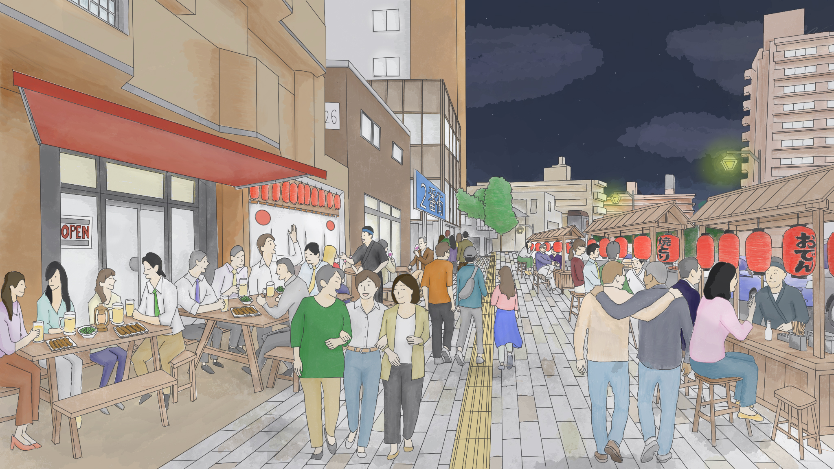
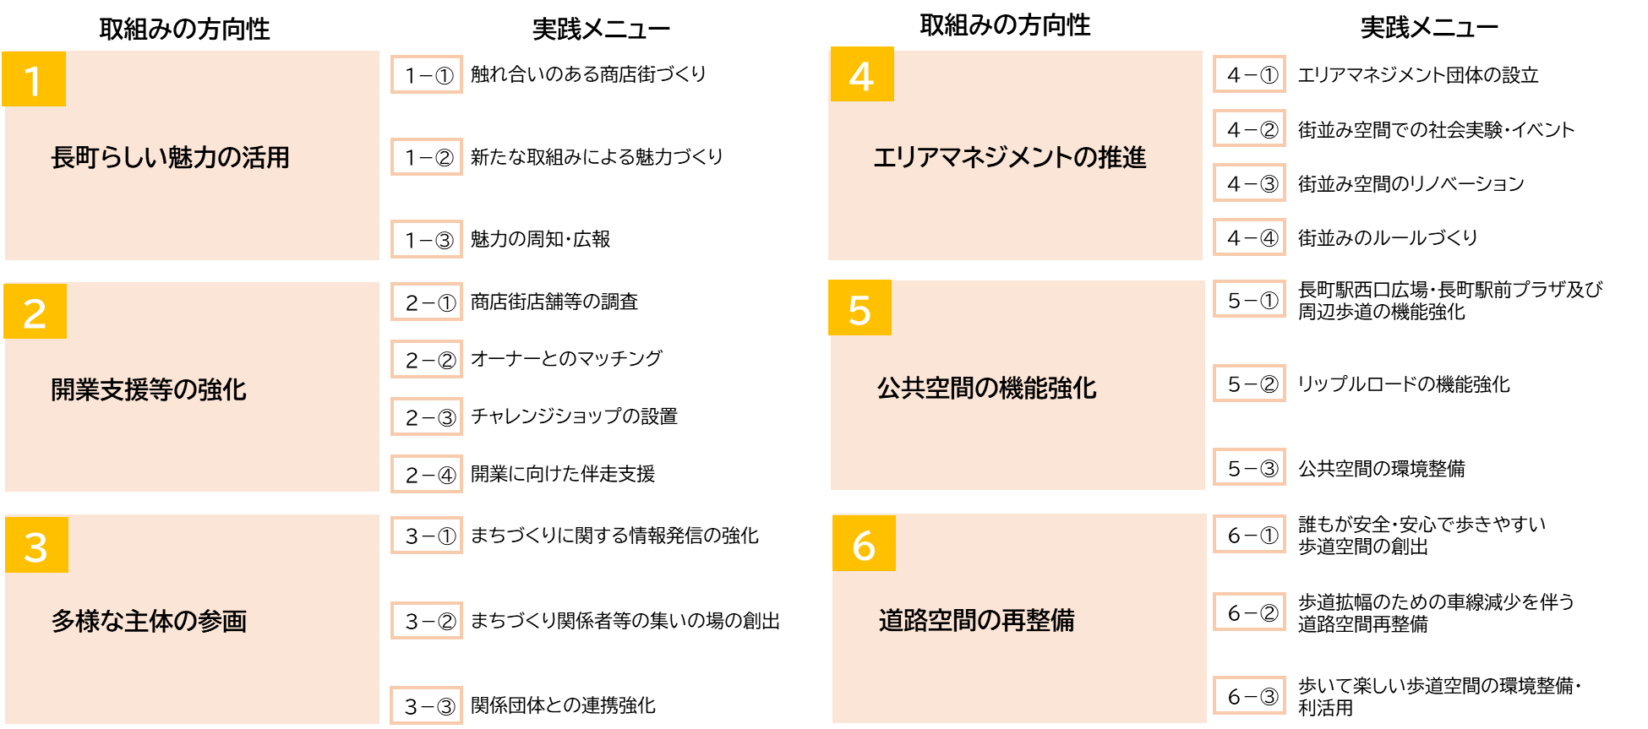
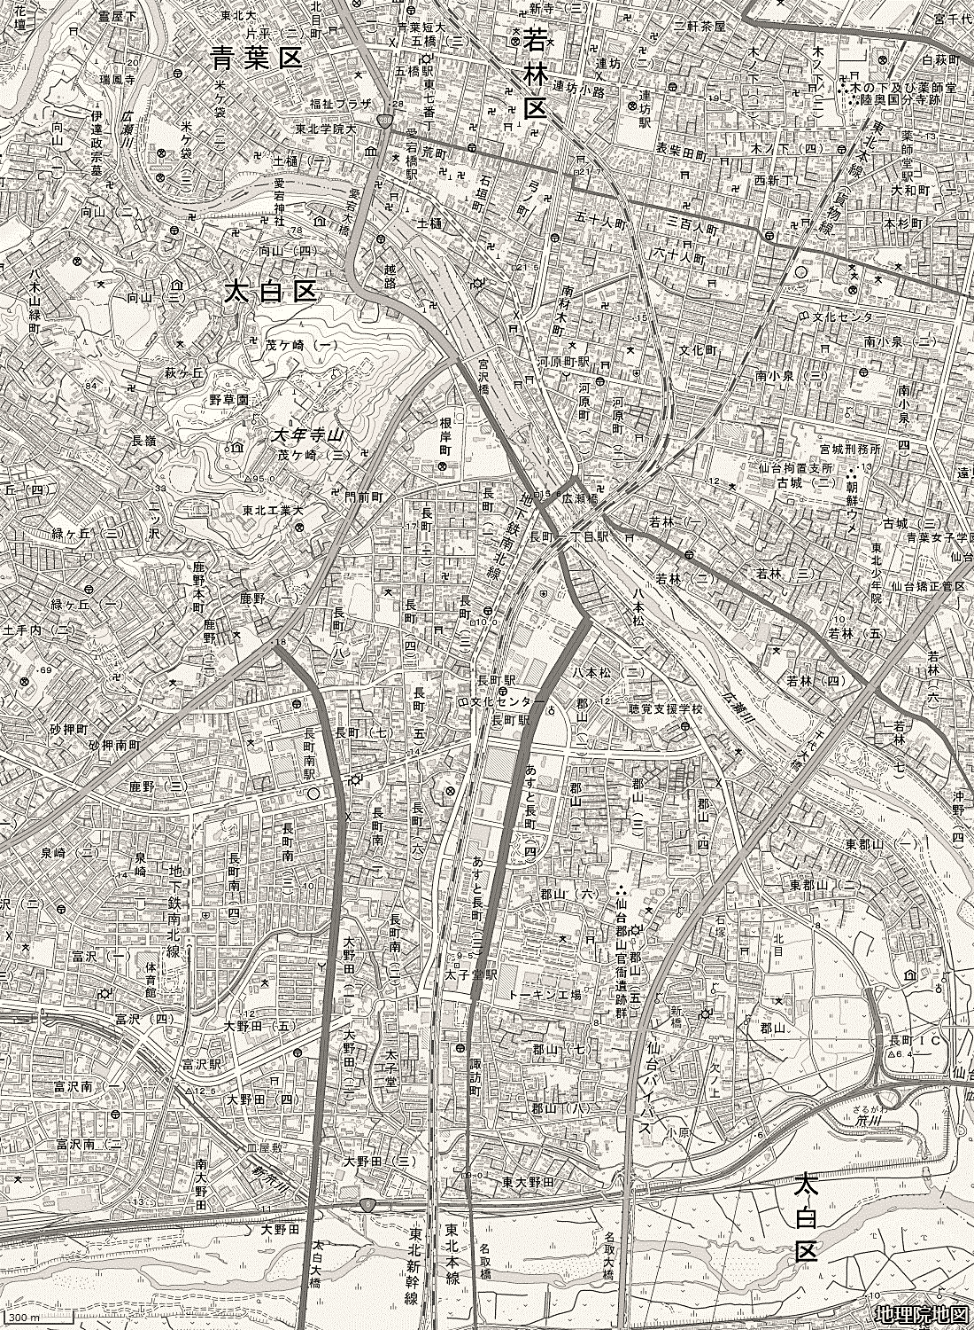
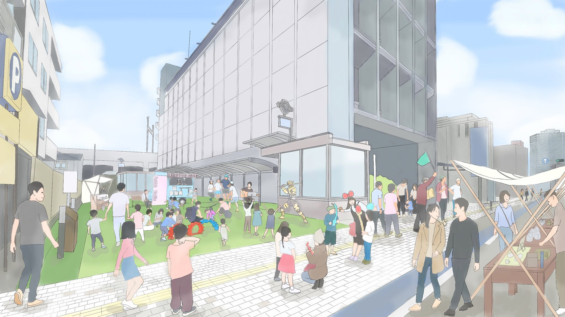
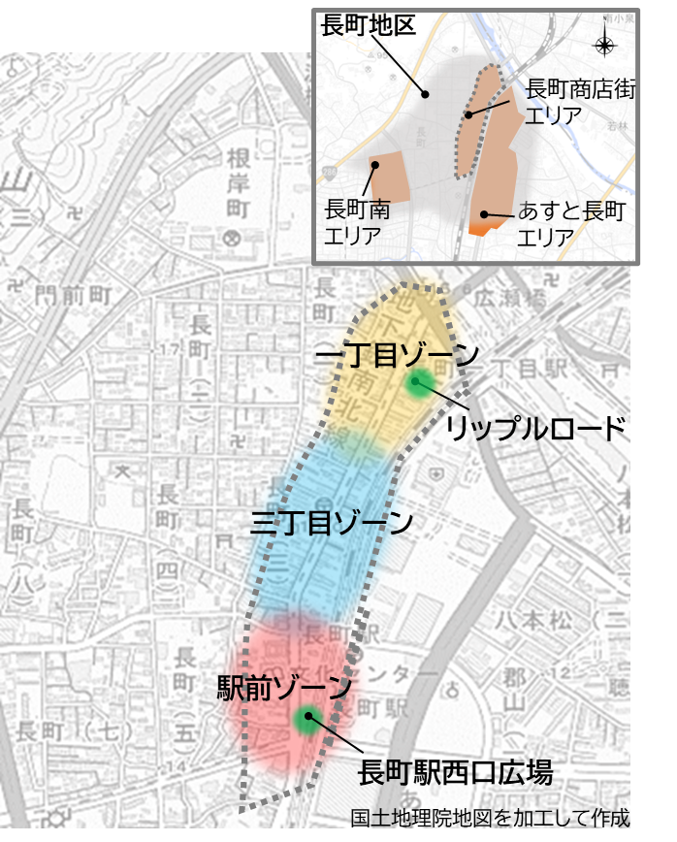
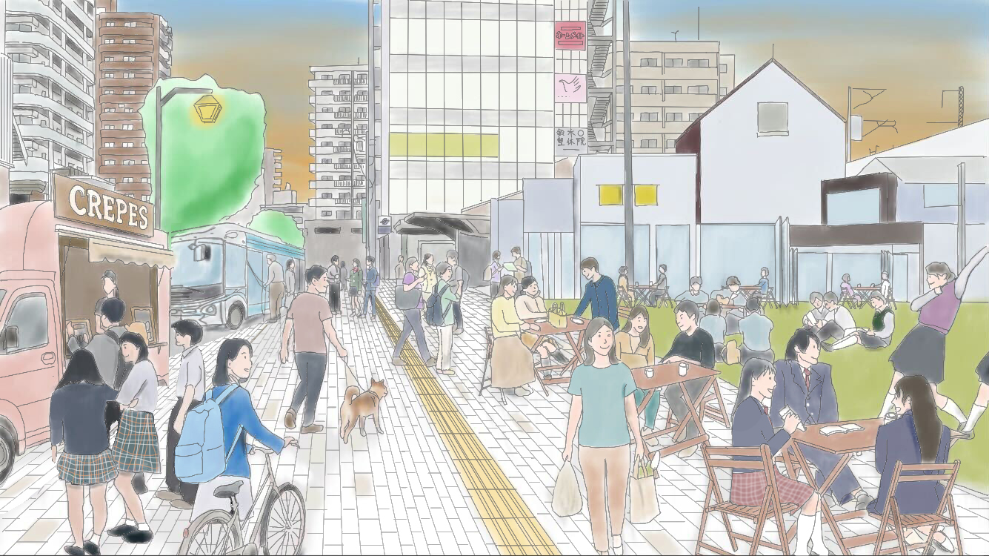
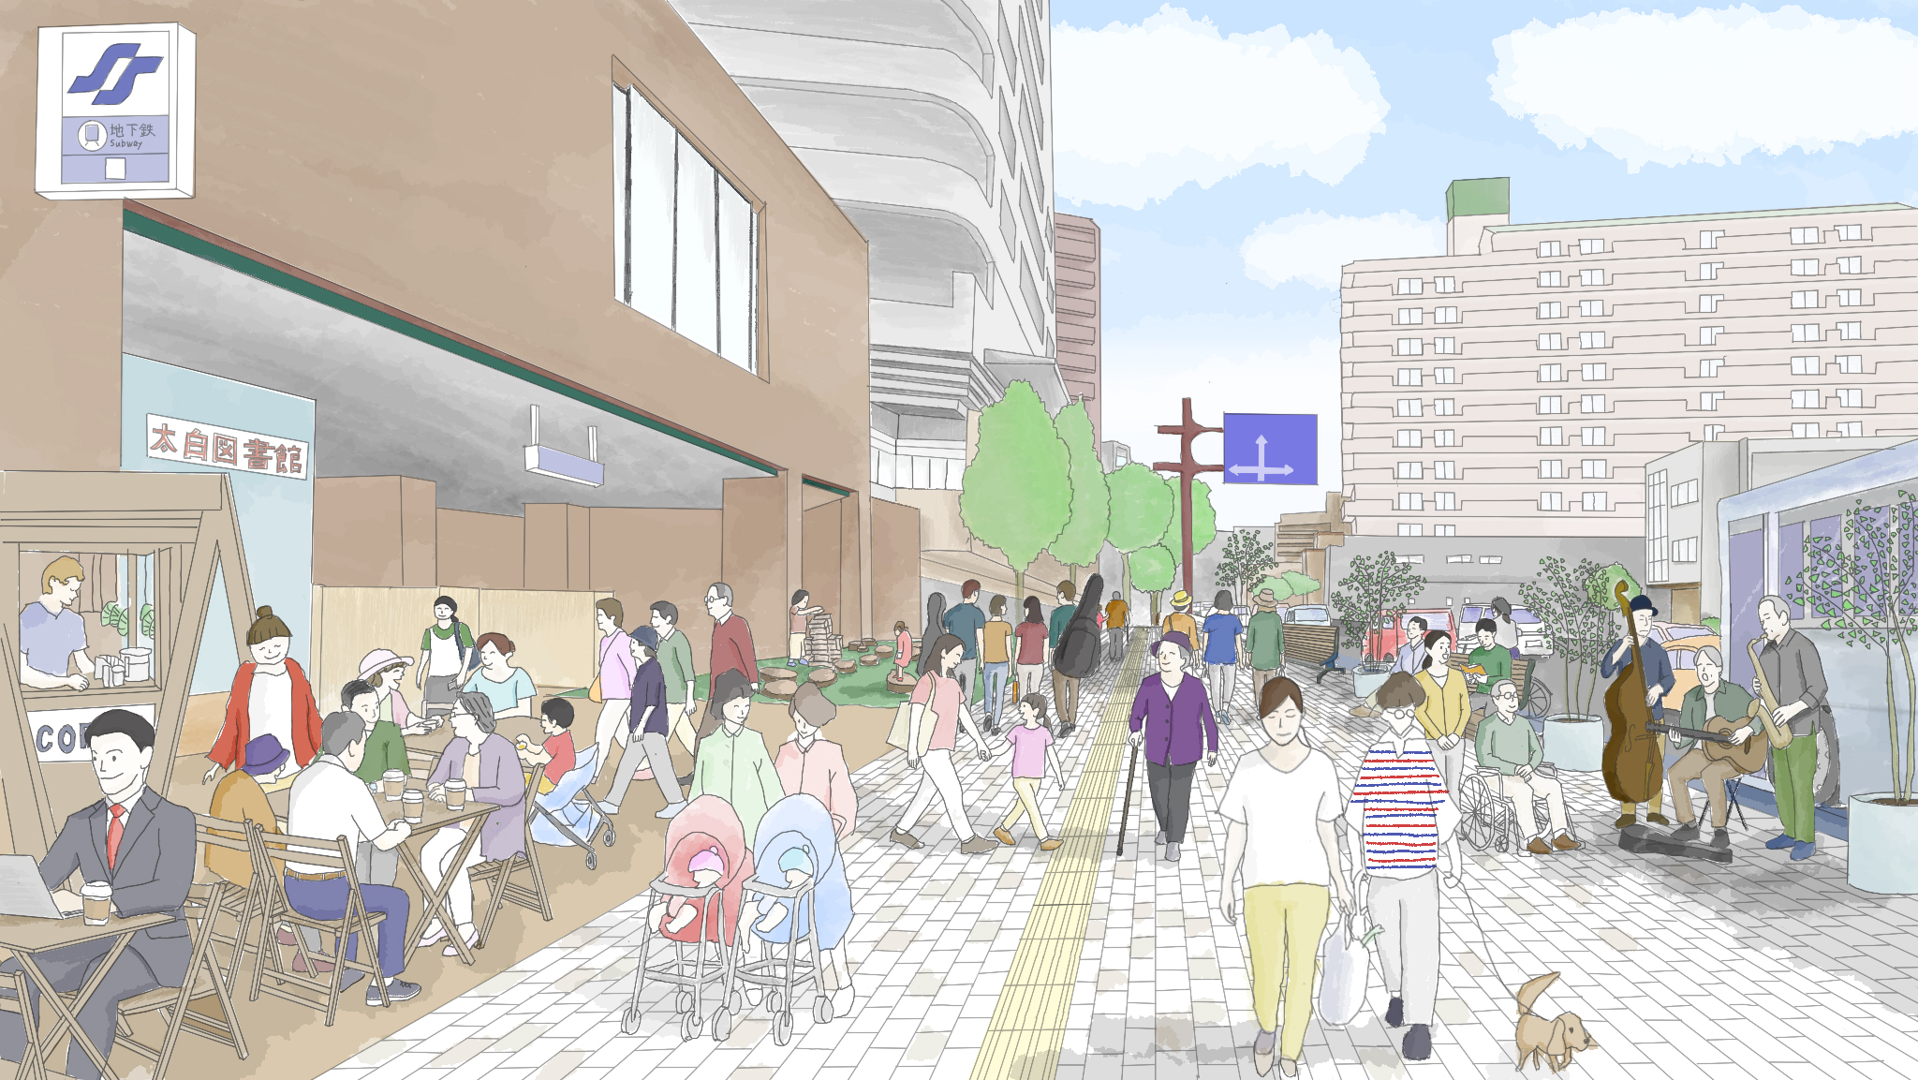
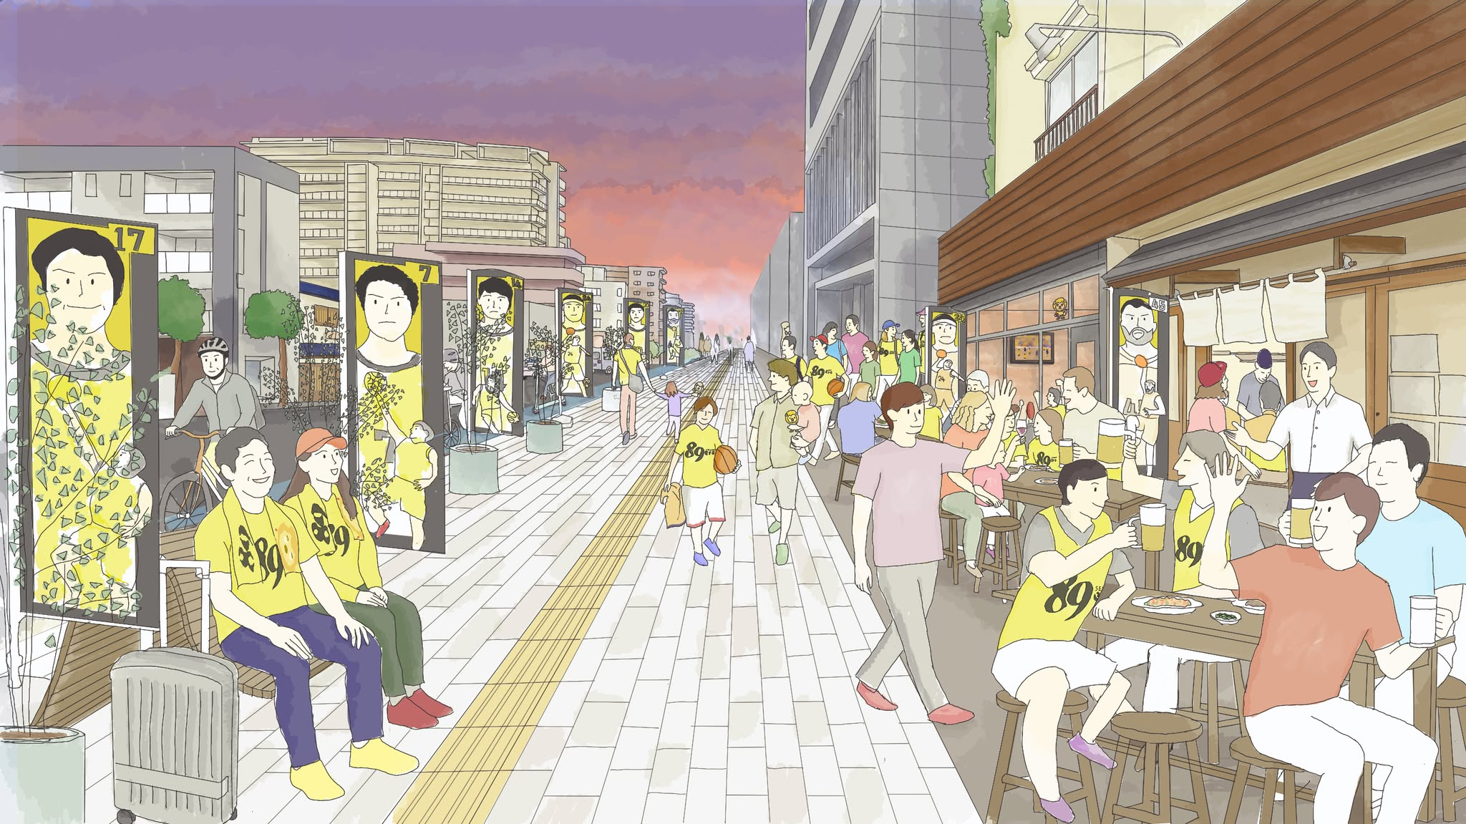
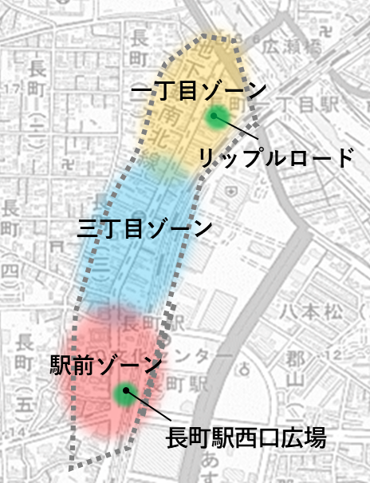
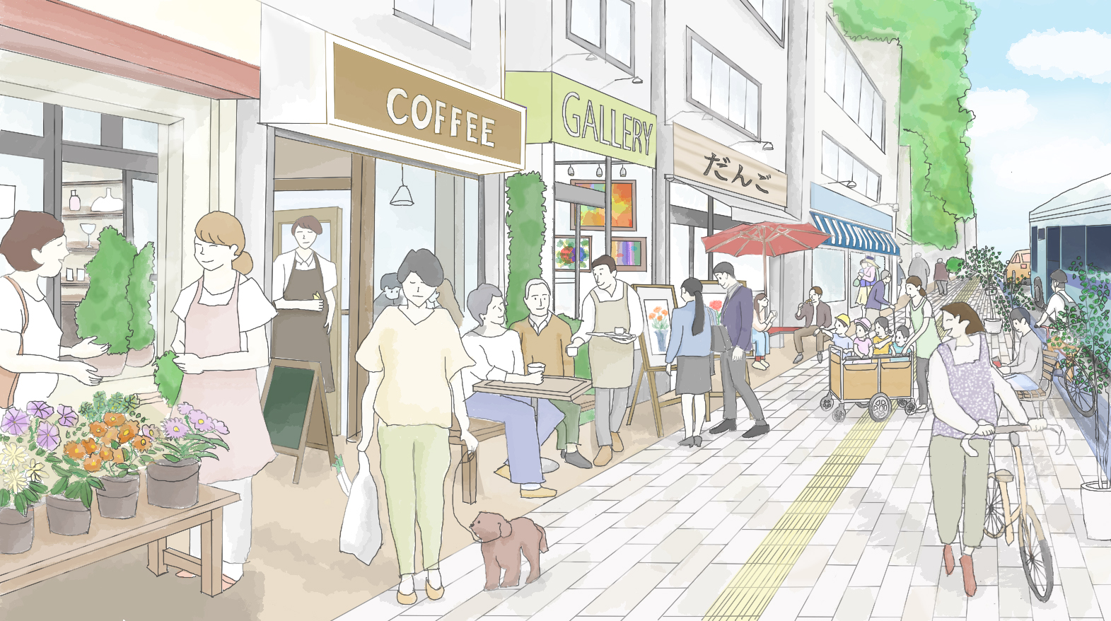
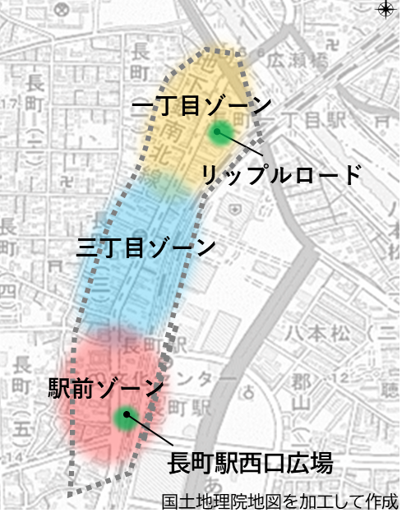
長町地区
長町商店街
エリア
地下鉄長町一丁目駅
JR長町駅
地下鉄長町駅
旧国道４号
長町南
エリア
あすと長町
エリア
６ 取組みの方向性・実践メニュー、戦略
戦略Ⅳ
夜も楽しく長町で
昔懐かしい横丁の存在や、道路空間社会実験で多くの人に楽しまれた夜の飲食コンテンツを踏まえた戦略
目指す街並みの姿の実現に向け、６つの取組みの方向性と２０の実践メニューを整理し、取組みを進めます。
歴史ある商店街の区域を基に設定したゾーンの特徴と社会実験の結果を踏まえ、６つの戦略を立て、実践メニューをより効果的に実施するための視点とします。
ゾーニング
長町地区
長町商店街
エリア
戦略Ⅴ
休日はいつもワクワクを
道路空間社会実験や賑わい創出社会実験で、休日の日中にファミリー世帯中心に賑わったことを踏まえた戦略
長町南
エリア
あすと長町
エリア
一丁目ゾーン
リップルロード
一丁目ゾーン
戦略Ⅵ
学生が活動しやすく
周辺に高校や大学があり、長町駅が通学のための結節点として使われている特徴を踏まえた戦略
三丁目ゾーン
リップルロード
三丁目ゾーン
駅前ゾーン
戦略Ⅰ
魅力的な個店を増やす
道路空間社会実験での飲食店を中心とした賑わいのポテンシャルと、空き店舗が散見される現状を踏まえた戦略
戦略Ⅱ
集客機能の集積を活かす
市内有数の交通結節点であることに加え、沿道に文化施設が立地し、多くの人が自然と訪れる特徴を踏まえた戦略
戦略Ⅲ
周辺施設からの寄り道を増やす
周辺に多くの人が訪れる施設や史跡等（アリーナ、神社仏閣等）があるという特徴を踏まえた戦略
長町商店街エリア
実践メニューをより効果的に行うため、長町の歴史ある３つの商店街の区域を基に３つのゾーンを設定し、それぞれの特徴や社会実験結果を整理・分析しました。
長町駅西口広場
駅前ゾーン
国土地理院地図を加工して作成
長町駅西口広場
国土地理院地図を加工して作成
国土地理院地図を加工して作成
Notes:
1/26 右下ゾーンの地図にキャプション「長町商店街エリア」追加

Slide 4
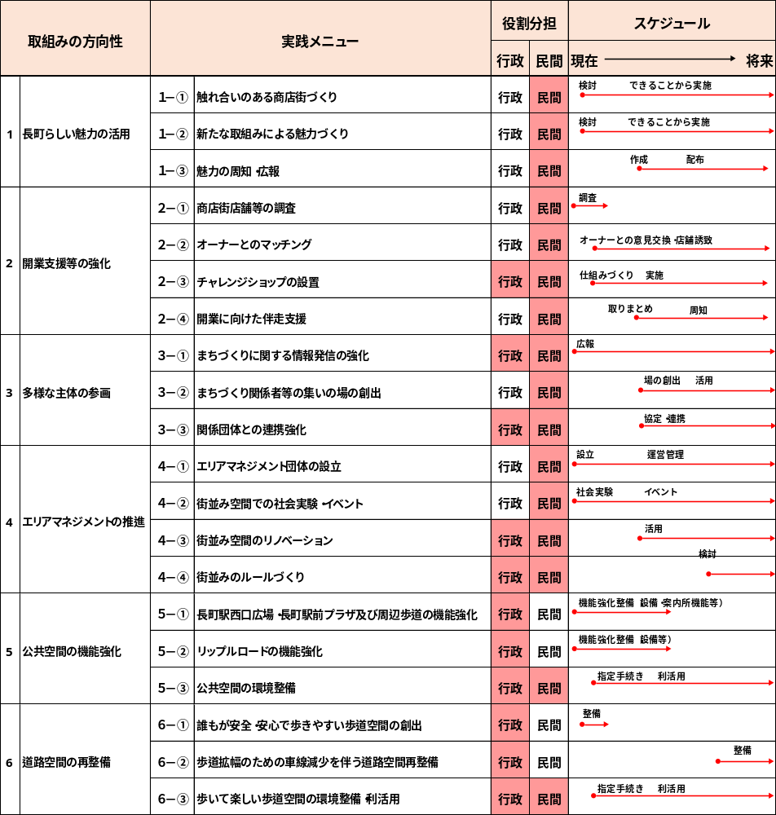
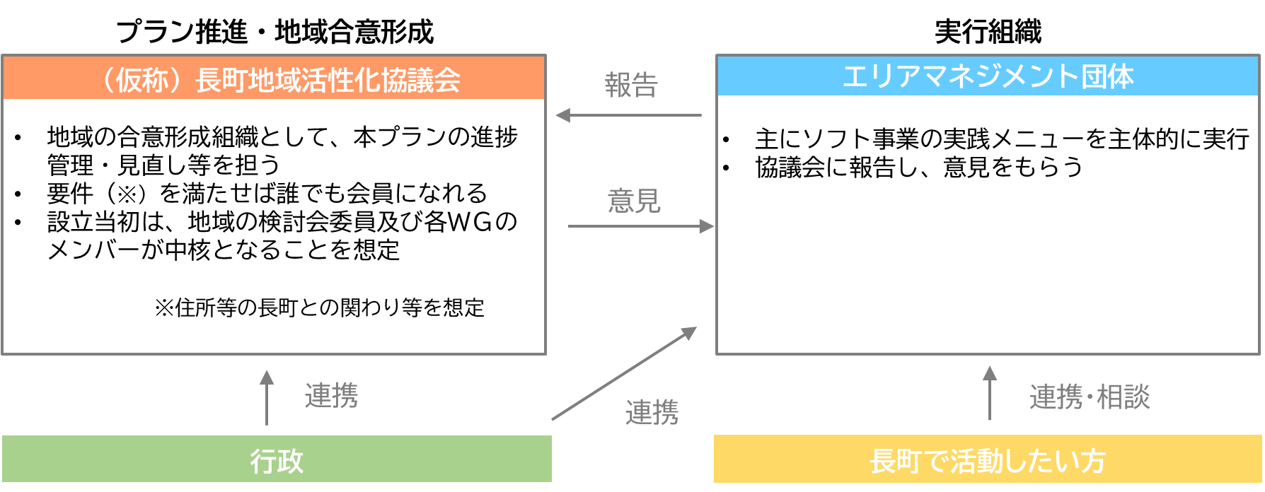
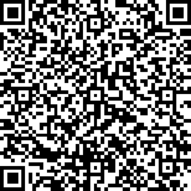
７ 今後の進め方
８ 施策体系
組織体制と進捗管理
本プランの進捗管理や見直しについては、検討会の後継として設立する予定の（仮称）長町地域活性化協議会が担うとともに、長町のまちづくりの活性化を推進していきます。
本プランの実践メニューは、新たに設立されるエリアマネジメント団体が中心となって実行します。
エリアマネジメント団体は、実践メニューの進捗を協議会に報告し、協議会は、 エリアマネジメント団体に対して必要に応じて意見できることとし、プランの進捗状況を管理します。
進める上での視点
本プランは、長町地区全体の更なる発展のため、長町商店街エリアの活性化を目指す官民連携の取組みの、ひとつの成果となるものです。
そのような意味で、本プランは、あすと長町エリアや長町南エリアの活力を取り込みながら進めるものであり、取組みの進展とともに、近隣エリアとの連携を高めながら、長町地区全体の更なる活性化を目指し、ひいては、他地域への波及により仙台市全体の発展に寄与してまいります。
対象とするエリアが商店街中心で、交通結節点でもあることから、地域経済活性化や公共交通の利用促進に取り組んでまいります。
また、街並みづくりやまちづくり自体は幅広いものであり、住む人の生活環境の向上をはじめとした地域をより良くするあらゆる取組みが想定されるところです。
そのため、例えば地域の安全・安心を守るための防災・防犯の取組みやコミュニティづくりにも、今後、
更に力を入れていきます。
本プランの推進に当たり、取組みの効果・成果を確認し、見直しに活かしたり、多くの人々に示して協力を仰いでいくために、評価指標の設定・活用が必要です。
街並みづくりやまちづくりの効果、例えば、住民の快適さやまちを愛する気持ち等を評価していくのは
容易ではないことから、本プラン内では整理されておりませんが、このようなことについても今後検討
していきます。
以上のような視点も持ち合わせながら、古くからの長町の良さ、多様性を受容してきた歴史や風土を大切にしながら、社会環境の変化等にも柔軟に対応しつつ、官民が連携し、できることから取組みを進めていきます。
長町・街並みづくりプラン 2026
本編はこちら
長町・歩いて楽しい街並みづくり検討会事務局（長町商店街連合会、仙台市太白区）
〒982-8601 仙台市太白区長町南三丁目1-15 電話： 022-247-1111（代表） ｍail： tai015100@city.sendai.jp
Notes:
2/24 施策体系の表 役割分担を公共⇒行政に修正
2/25 今後の進め方 図 協議会の中の文章を微修正
進める上での視点 3ぽつ目3行目 まちを愛する気持ち「など」⇒「等」

